Slide 1
Representational State Transfer & FHIR
WANGQINYU

Slide 2
01
REST
概 要
02
FHIR
03
HAPI-FHIR

Slide 3
什么是REST
Representational State Transfer
表现层
状态
转化
它是：
一种互联网软件的架构原则
一种架构设计风格，它提供了设计原则和约束条件
资源
Resource

Slide 4
什么是REST
Representational State Transfer
表现层
状态
转化
URI
访问者
资源
所谓"资源"，就是网络上的一个实体，或者说是网络上的一个具体信息。比如一个文本、图片、流媒体、服务等
Resource
所以"资源访问"，就是与互联网上一系列的"资源"互动，调用它们的URI

Slide 5
什么是REST
Representational State Transfer
表现层
状态
转化
资源
我们把"资源"具体呈现出来的形式，叫做它的"表现层"，比如文本，我们可以用XML格式或者JSON格式来表现
Resource

Slide 6
什么是REST
Representational State Transfer
表现层
状态
转化
资源
服务器端
HTTP
客户端
Resource
状态的储存
无状态的协议

Slide 7
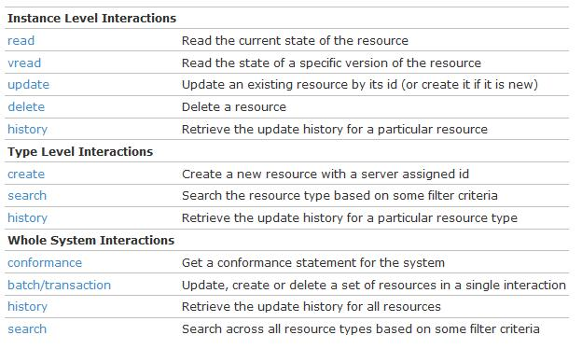
如何访问资源
URL地址访问
通过URL地址来访问资源，REST接口形式有很多，常用的如下：

Slide 8
如何访问资源
URL地址访问
每一个接口的URL通式如下：
VERB： [base]/[type]/[id] {?_format=[mime-type]}
VERB：动词类型，如read、create、delete、update等
base：服务根路径http(s)://server{/path}
type：资源类型的名称，如Resource，Patient，PatientResource等
id：资源中的id，此部分非必须。
{?_format=[mime-type]}：查询参数。此部分非必须。用法看后面示例。

Slide 9
如何访问资源
URL地址访问
示例：比如我需要获得所有的额资源数据，verb对应read，server地址为http://localhost:8080/rest，urlPatterns为/api/*,资源名称为Person，则URL应为：http://localhost:8080/rest/api/Person.

Slide 10
如何访问资源
URL地址访问
下面给出常用的URL格式：
Create = POST https://example.com/path/{resourceType}
Read = GET https://example.com/path/{resourceType}/{id}
Update = PUT https://example.com/path/{resourceType}/{id}
Delete = DELETE https://example.com/path/{resourceType}/{id}
Search = GET https://example.com/path/{resourceType}?search parameters...
History = GET https://example.com/path/{resourceType}/{id}/_history
Transaction = POST https://example.com/path/ (POST a tranasction bundle to the system)
Operation = GET https://example.com/path/{resourceType}/{id}/${opname}

Slide 11
如何访问资源
URL地址访问
更多示例：
查询资源列表中第三条数据：http://localhost:8080/rest/api/Person/3
新增（或更新）资源：http://localhost:8080/rest/api/Person
删除资源列表中第十条数据：http://localhost:8080/rest/api/Person/10
查询资源中family属性的值为SMITH的数据：http://localhost:8080/rest/api/Person?family=SMITH
查询资源中birthdate属性的值大于给定值的数据：http://localhost:8080/rest/api/Person?birthdate=>=2011-01-02
查询资源中多个属性约束下的数据：http://localhost:8080/rest/api/Person?family=SMITH&given=JOHN

Slide 12
如何访问资源
URL地址访问
更多示例：
查询资源列表中多个属性约束下的数据：http://localhost:8080/rest/api/Person?
subject.identifier=7000135&date=>=2011-01-01&date=<2011-02-01
查询资源列表中多个属性约束下的数据：http://localhost:8080/rest/api/Person?
name=urn:fakenames|123,urn:fakenames|456
查询资源列表中多个属性约束下的数据：http://localhost:8080/rest/api/Person?
address=Montreal,Sherbrooke&address=Quebec,QC
查询资源时包含排序功能：http://localhost:8080/rest/api/Person?_identifier=urn:foo|123&_sort=given

Slide 13
如何访问资源
URL地址访问
在学习完本PPT后，如需使用更加复杂的类型，可以参考官网示例：http://hapifhir.io/doc_rest_operations.html

Slide 14
什么是FHIR
标准：HL7-FHIR
FHIR（快捷健康互操作资源）是由HL7开发的新一代电子医疗信息交换标准。FHIR标准以资源为基础构建模块，它是逻辑上分散的健康数据组块开发的技术规范，其中可交换的所有信息都被定义为资源，资源可以用XML或JSON表示。它允许数据通过标准API被便利和快速的调用和传递。

Slide 15
什么是FHIR
标准：HL7-FHIR
FHIR标准由以下三部分组成：
一般文档：描述资源如何定义，给出数据类型，编码和XML、JSON格 式定义的背景材料。
实现：如何使用REST，消息或服务等形式来使用资源，例如临床文档。
资源列表：所有FHIR定义的资源，包括临床，管理和基础结构资源。

Slide 16
什么是FHIR
标准：HL7-FHIR
FHIR的Resource（资源）具备以下特征：
一个URL
通用的元数据
人可阅读的XHTML概述
一组定义好的公共数据元素
一个可扩展的框架

Slide 17
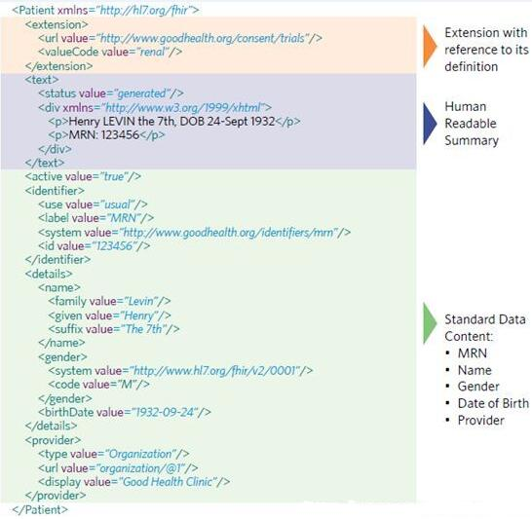
什么是FHIR
Resource样例

Slide 18
什么是HAPI-FHIR
HAPI-FHIR是实现FHIR接口的JAVA框架
源代码: https://github.com/jamesagnew/hapi-fhir/
介绍: http://jamesagnew.github.io/hapi-fhir/
版本限定：HAPI FHIR 1.4 Released（暂不可使用最新版）
遵循HL7 FHIR规范

Slide 19
如何使用HAPI-FHIR(Server端)
流程
JAR依赖
ca.uhn.hapi.fhir（3个）：
hapi-fhir-structures-dstu2.jar
hapi-fhir-structures-hl7org-dstu2.jar
hapi-fhir-base.jar
1、编写Resource
2、业务控制提供者
3、在server中注册

Slide 20
如何使用HAPI-FHIR(Server端)
1、编写Resource
使用HL7-FHIR官方的Resource：90多种
根据自己的需求扩展官方的Resource：实现IResource类并添加注解即可。
注解如：@ResourceDef、@SearchParamDefinition、@Child、 @Description

Slide 21
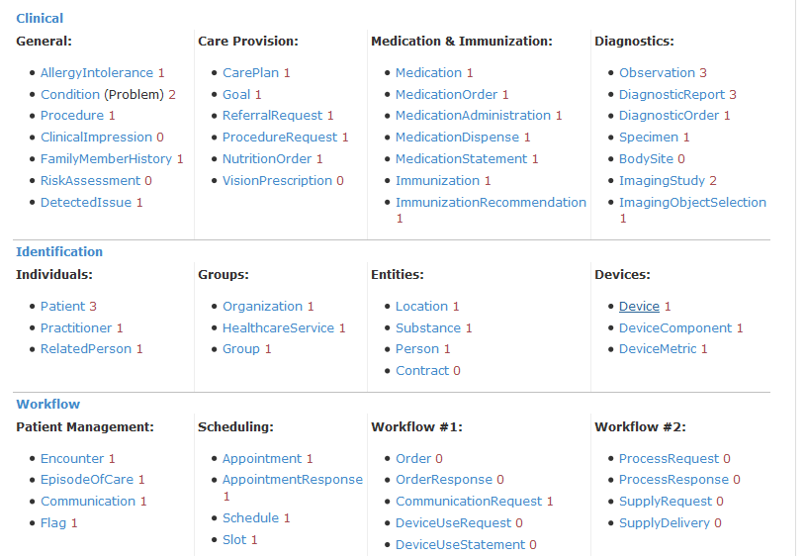
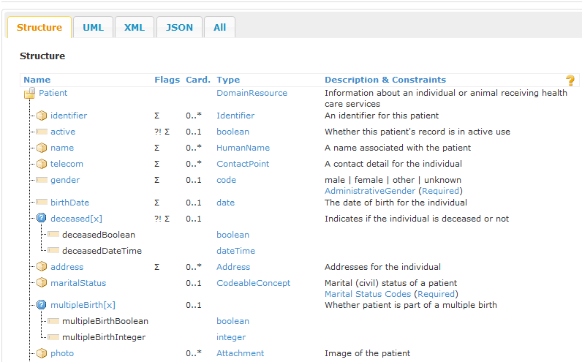
如何使用HAPI-FHIR(Server端)
1、编写Resource
Step1：参考和使用官网的资源标准：http://www.hl7.org/fhir/resourcelist.html
变量定义
复合变量标记
可选范围
变量类型
变量介绍

Slide 22
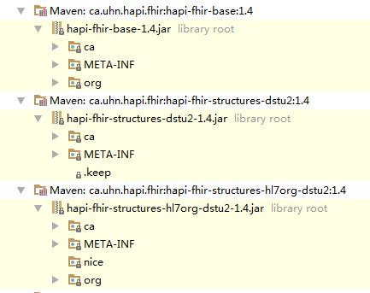
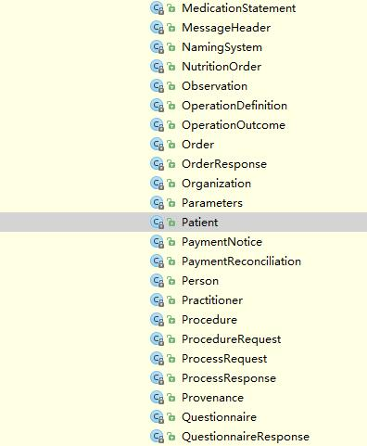
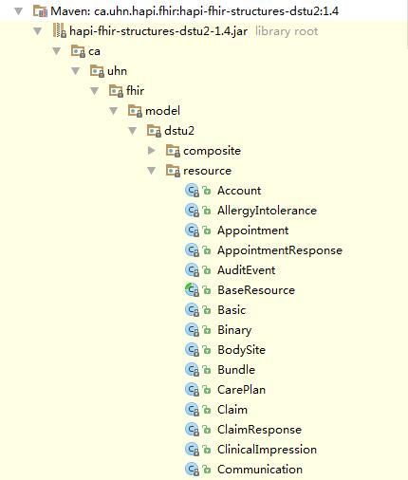
如何使用HAPI-FHIR(Server端)
1、编写Resource
Step2：官方资源在JAR包中的对应资源文件
Patient资源文件内容清单:
1、类的定义
2、变量的定义
3、变量的SET/GET方法
4、变量查询的定义
☆、注解的添加是关键

Slide 23
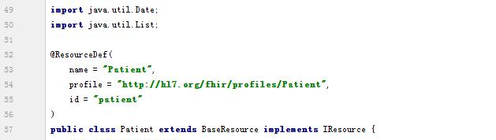
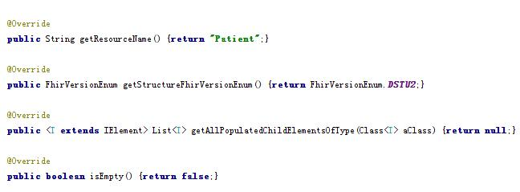
如何使用HAPI-FHIR(Server端)
1、编写Resource
资源名称注解：在定义类前加@ResourceDef（参数name：资源名称、profile：扩展引用、id：资源名称的ID）。如果自己定义资源，也需要添加此注解，必要参数为name，其他可选。
Step3：资源文件的理解和扩展（以Patient资源为例）：类的定义
资源类定义：资源类需要继承父类BaseResource并实现IResource接口。
（BaseResource与该类相似，属于资源基类）。如果要自己扩展和编写资源类，则必须继承BaseResource类并实现IResource接口。实现IResource接口时，需要重写接口中的方法：其中，getResourceName（）方法只需要更改返回值为资源名称，getStructureFhirVersionEnum方法只需要返回FhirVersionEnum.DSTU2。其他方法默认即可。
理解：你可以定义多个资源类，每个资源类中定义了许多变量。比如：
患者的姓名name、年龄age、性别gender等等。这些变量可能属于复合类型：比如姓名包括姓氏、名字、前缀、后缀、全称等，因此姓名可以被定义为复合类型。复合类型的定义与资源的定义相似，复合类型的定义将在后面详细说明。在这里你需要知道，变量的类型不一定都是基本数据类型。下面先说明如何定义变量。

Slide 24
如何使用HAPI-FHIR(Server端)
1、编写Resource
Step3：资源文件的理解和扩展（以Patient资源为例）：变量定义
参数解释：
@Child（name:与变量名保持一致，type:与变量类型保持一致，summary:是否设定为主要变量，min/max:可出现次数，oder:变量在资源中的顺序，modifier:是否可更改）
@Description（shortDefinition:缩写描述，formalDefinition:一般描述）
注意：如果自己定义变量，红色参数必须要有。其中type可含有多个类型。oder不能重复或次序混乱。
定义姓名变量，类型为复合类型HumanNameDt。并同时生成它的setter和getter方法
在变量定义前面添加注解@Child和@Description

Slide 25
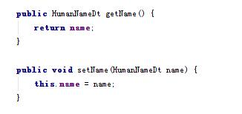
如何使用HAPI-FHIR(Server端)
1、编写Resource
Step3：资源文件的理解和扩展（以Patient资源为例）：变量的SET/GET方法

Slide 26
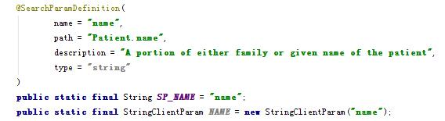
如何使用HAPI-FHIR(Server端)
1、编写Resource
参数解释：
name：与变量定义时的注解保持一致，path：资源名称注释中的name加变量注释中的name，description：描述，type：变量类型，与变量查询定义的类型相同
注意：有变量定义之后才能有对应的变量查询定义
Step3：资源文件的理解和扩展（以Patient资源为例）：变量查询的定义
至此，资源文件Resource全部编写完成。
无论你用的是官方提供的Resource还是自己编写的Resource，都要注意每个变量的命名需要慎重，尽量不要与所使用的数据库关键字冲突，以免造成不必要的麻烦。
接下来我们定义变量复合类型，也叫资源变量类型。资源变量类型可以使用官网提供的类型datatype，也可以根据自己的需要，自由编写datatype，写法与资源编写类似，包括：类的定义、变量定义、变量的SET/GET方法和注解的使用。
变量查询定义：资源变量查询的定义，当你已经定义了资源中某个变量后，如果你需要在之后的业务层中将此变量作为参数进行查询时，就需要定义变量查询了。
SP_NAME（惯用写法，可自由定义）：参数类型为String。
NAME（惯用写法，同上）：
参数类型为StringClientParam
修饰符要用static和final。
在变量查询定义之前需要加注解@SearchParamDefinition
如果自己定义，必须加注释

Slide 27
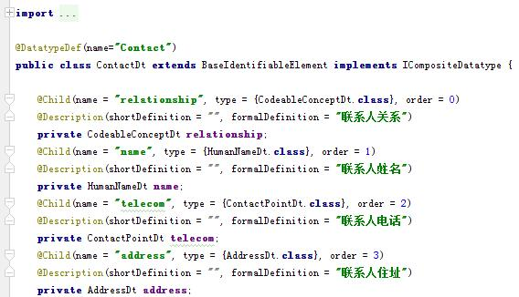
如何使用HAPI-FHIR(Server端)
1、编写Resource
Step4：资源变量类型dataType的理解和扩展（以Contact为例）：
资源变量类型定义前需要添加注解@DatatypeDef（name:类型名称，可自由定义，一般与类名相同）
变量类型类的定义：该类需要继承父类BaseIdentifiableElement并实现ICompositeDatatype接口。
（BaseIdentifiableElement与该类相似，属于变量类型基类）。如果要自己扩展和编写资源变量类型类，则必须继承BaseIdentifiableElement类并实现ICompositeDatatype接口。
此部分为复合类型中的变量定义，与资源中的变量定义完全相同。SET/GET方法也完全相同，不再赘述。

Slide 28
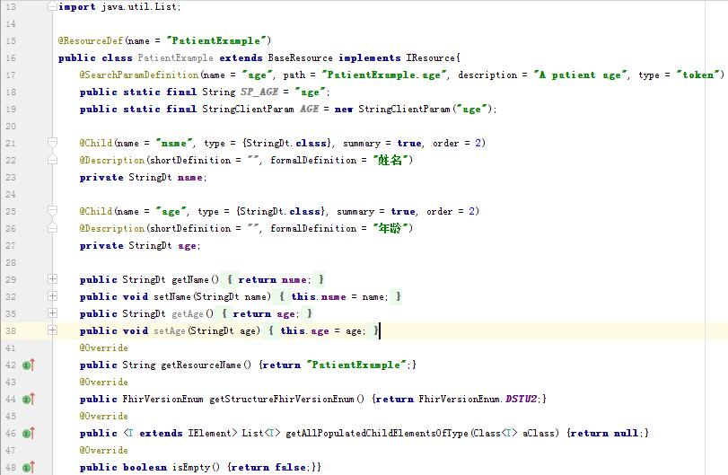
如何使用HAPI-FHIR(Server端)
1、编写Resource
资源类定义：
资源名为PatientExample
Example：举个小栗子
变量查询定义：
需要以年龄age为查询时参数
变量定义：姓名name和年龄age两个变量
生成资源变量的SET/GET方法
实现IResource接口，重写方法

Slide 29
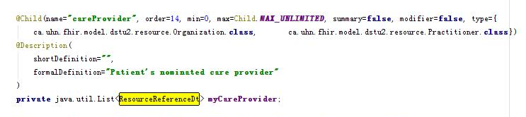
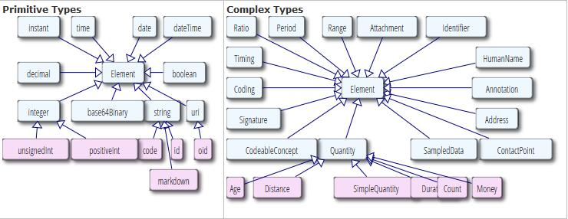
如何使用HAPI-FHIR(Server端)
1、编写Resource
常用变量类型Dt（可参考官网介绍）：http://www.hl7.org/fhir/datatypes.html
除自定义的复合类型外，在使用官方类型时，需要加后缀Dt：如String对应StringDt，Date对应DateDt，Identifier对应IdentifierDt，code对应codeDt。
复合类型可进行嵌套组合，复合类型中变量的类型仍可以是复合类型。自定义复合类型类似。
一个变量可以拥有多个复合类型，当需要使用多个类型时，变量定义需使用引用资源类型ResourceReferenceDt，并在其注解中的type参数里详细列出引用的多个类型，用大括号括起来，相互之间用逗号分隔。

Slide 30
如何使用HAPI-FHIR(Server端)
2、业务控制提供者
实现IResourceProvider接口并使用注解标注在类方法上面
注解如：@Read、@Creat、@Delete、@Update、@Search
类方法若有参数，需要在参数前加注解
注解如：@OptionalParam、@IdParam、@ResourceParam

Slide 31
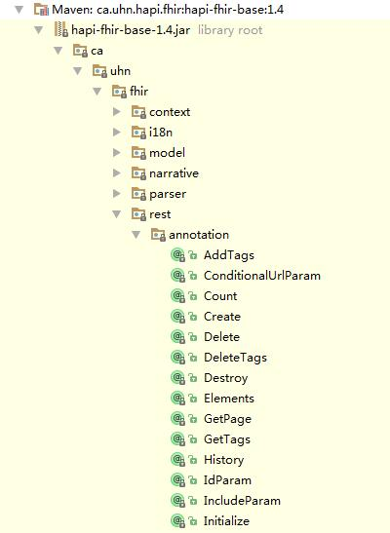
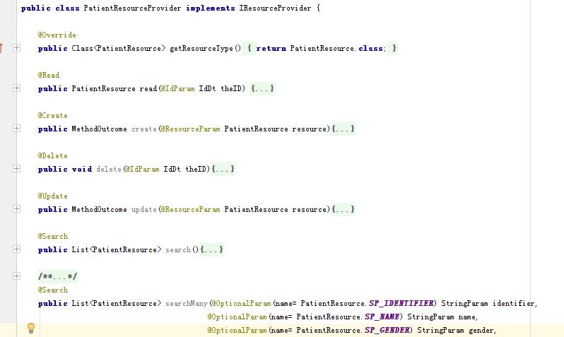
如何使用HAPI-FHIR(Server端)
2、业务控制提供者
Step1：编写provider类
编写provider时可以参考官网的注解解释和示例：http://hapifhir.io/doc_rest_operations.html
provider类定义：该类需要实现IResourceProvider接口。
类方法：根据业务需要选择合适的RESTful注解（如：新增方法使用@Create、读取单条数据使用@Read、删除方法使用@Delete、更新方法使用@Update、查询和按条件查询使用@Search等等）。方法中的参数同样根据需求来写，参数前添加参数的注解（如：主键ID使用@IdParam、资源使用@ResourceParam、可选参数使用@OptionalParam等等）我们可以参考官方Jar包中的注解来选择适合的参数和注解。

Slide 32
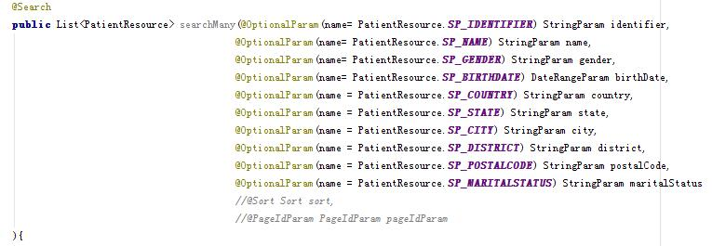
如何使用HAPI-FHIR(Server端)
2、业务控制提供者
Step1：编写provider类
这里说一下可选参数的注解，它的注解中也含有参数。类似的注解有很多。
这里终于用到我们之前编写的变量查询定义了。通过resource类使用这个变量（当初定义的时候添加了static和final关键字）
理解：可选参数的意思是，这个参数可以存在，可以不存在。类似于方法中的不定参数。
扩展：分页排序等功能也有相应的参数和注解，可根据官网示例编写。

Slide 33
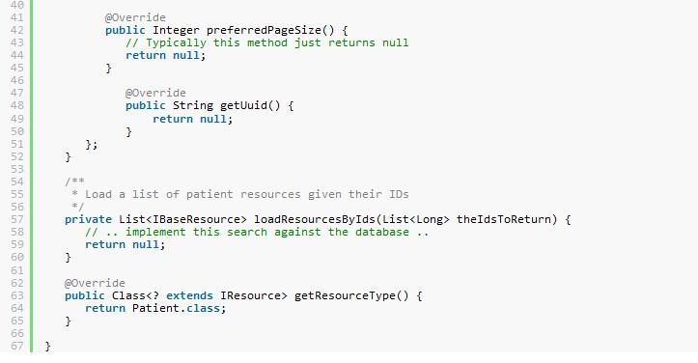
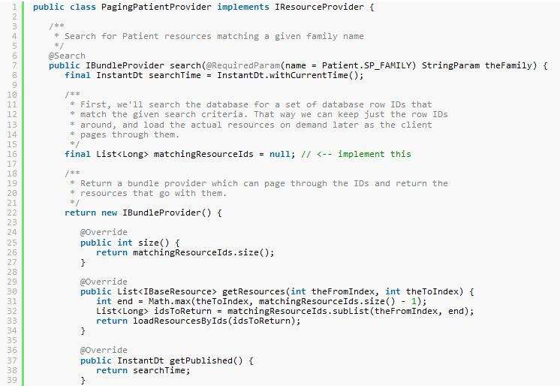
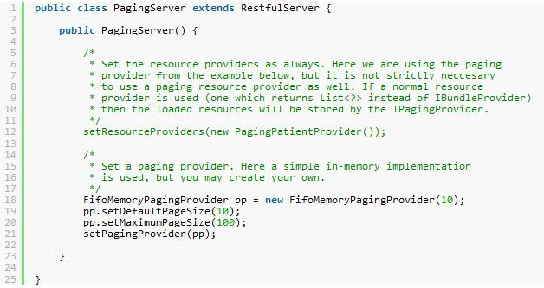
如何使用HAPI-FHIR(Server端)
2、业务控制提供者
Step1：编写provider类
分页：为了支持分页，需要实现IPagingProvider 。IPagingProvider 提供了两个关键方法：storeResultList和retrieveResultList。详细区别：
http://hapifhir.io/doc_rest_server.html#Paging_Responses。

Slide 34
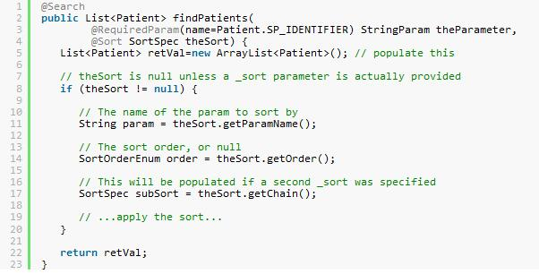
如何使用HAPI-FHIR(Server端)
2、业务控制提供者
Step1：编写provider类
排序
排序：添加@Sort注解
访问的URL：http://fhir.example.com/Patient?_identifier=urn:foo|123&_sort=given

Slide 35
如何使用HAPI-FHIR(Server端)
2、业务控制提供者
Step2：与数据访问层交互
在provider类方法中，你可以根据自己的需求与不同的数据访问层交互，但是数据访问层所使用的是java的基本数据类型和实体类型，所以需要编写资源类resource与实体类相互转换的方法。将resource中的变量值与实体中的变量值一一对应即可。

Slide 36
如何使用HAPI-FHIR(Server端)
3、在server中注册
如果需要外界访问，资源的提供者（业务控制提供者）需要进行注册
编写server类，继承RestfulServer类，并添加注解：@WebServlet

Slide 37
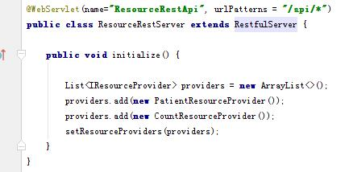
如何使用HAPI-FHIR(Server端)
3、在server中注册
至此，HAPI-FHIR的服务端编写完成，可以通过URL方式进行访问。如有疑问，请自行查阅官网：http://hapifhir.io/doc_rest_server.html
Step1：服务器server的编写
restful接口注释：
@WebServlet（name：服务接口的名称，urlPatterns：访问地址的模式）
server类定义：该类需继承RestfulServer服务基类。重写initialize方法。
提供者注册：首先生成IResourceProvider类型的集合，然后将需要注册的提供者添加进集合，并调用setResourceProvider方法进行注册

Slide 38
如何使用HAPI-FHIR(Client端)
Client端的编写：
请参考：http://hapifhir.io/doc_rest_client.html
至此，HAPI-FHIR便能成功使用了

Slide 39
That's All！
WANGQINYU

